Slide 1
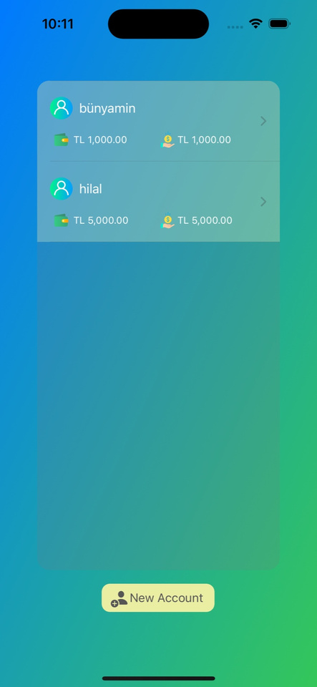
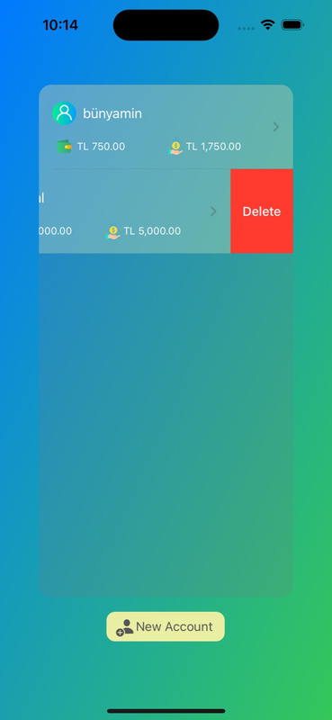
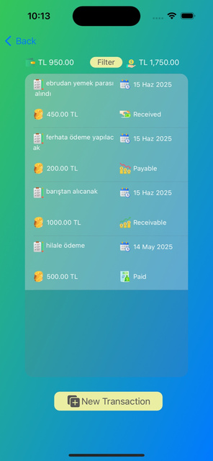
Cari Hesap
Uygulaması

Slide 2
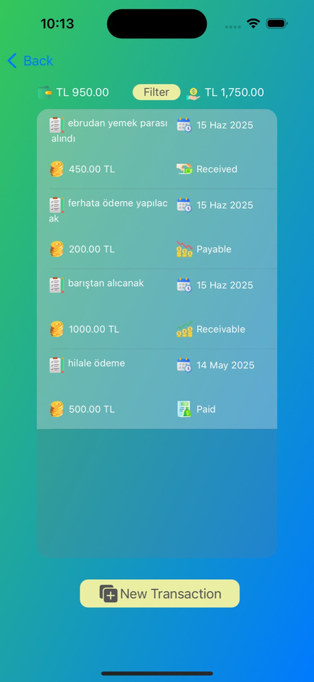
Uygulama Özellikleri
01
Kullanıcı güncel ve gelecek bakiyelerini görerek hesaplarını listeleyebilir.
02
Listelenen hesap hareketlerini type ve date ayarlarına göre filtreleyebilir.
02
Kullanıcı isterse name, email, balance girerek yeni hesap oluşturabilir veya var olan hesapları silebilir.
04
Description, amount, type ve date girerek yeni hareket oluşturabilir veya var olan hareketi silebilir.
03
06
Payable veya Receivable typeında olan hareketleri onaylayabilir. Payable => Paid, Receivable => Received olarak değişir.
Hesaptaki hareketleri listeleyebilir.

Slide 3
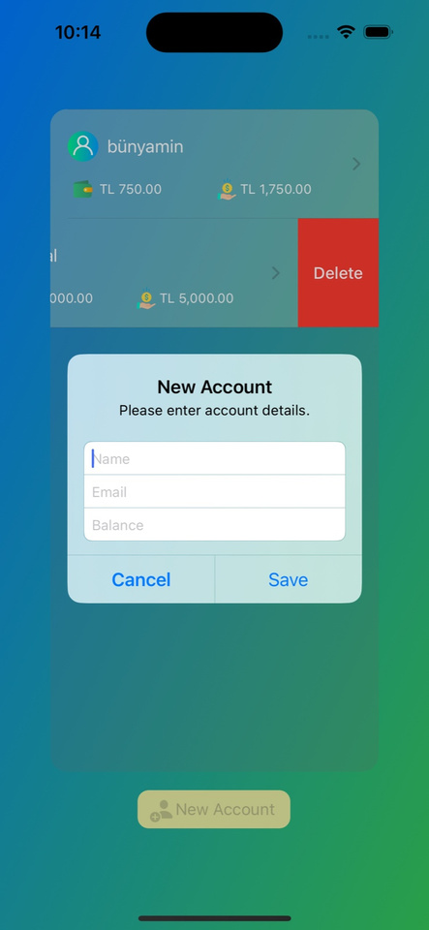

Hesap Ekleme ve Silme
Çıkan alanlara name, email ve balance değerlerini girip save butonuna basarak yeni kullanıcı oluşturabilir.
Kullanıcı listelenmiş hesabı sola kaydırıp delete butonuna basarak silebilir
01
Kullanıcı New Acount butonuna basar
02
03

Slide 4
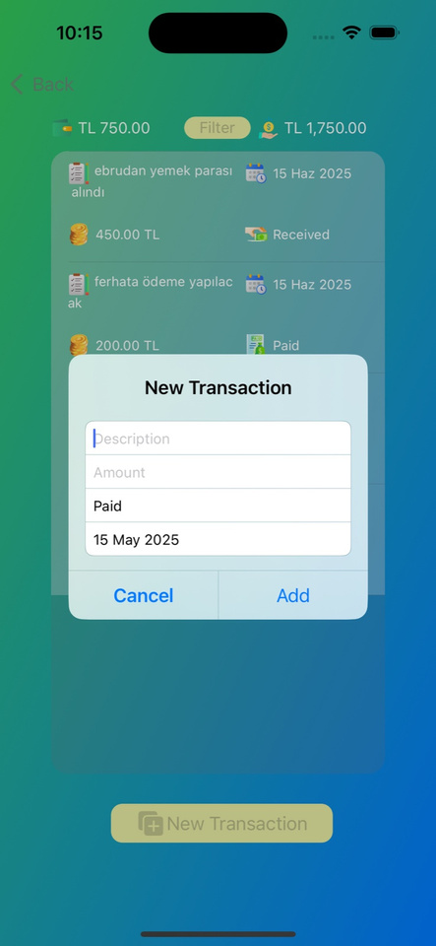
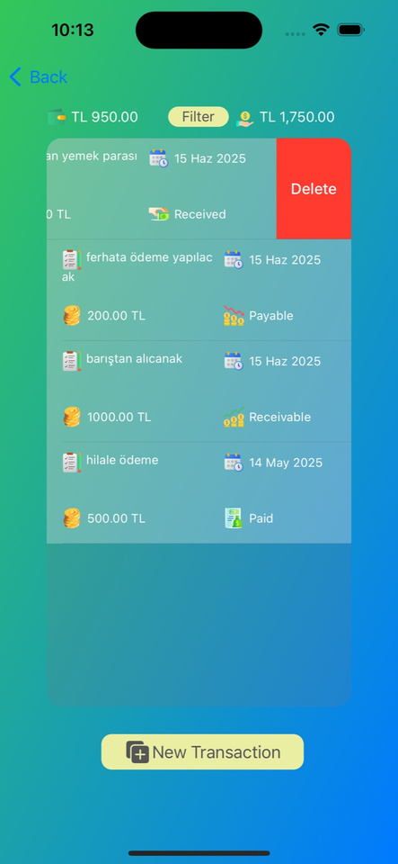
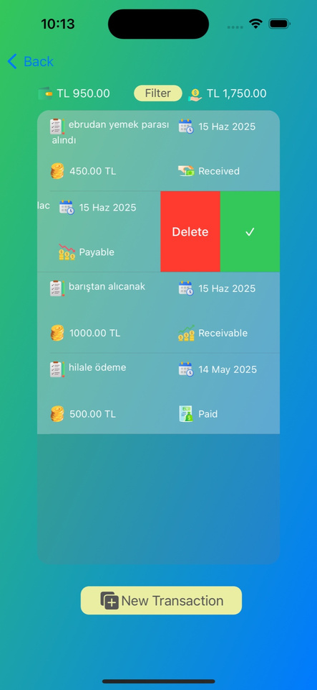
Hareket Ekleme, Silme ve Onaylama
Çıkan alanlara description, type, amount ve date değerlerini girip save butonuna basarak yeni hareket oluşturabilir.
Kullanıcı listelenmiş hareketi sola kaydırıp delete butonuna basarak silebilir
Kullanıcı Payable veya Receibavle olan hareketleri sola kaydırıp tik butonuna basarak onaylayabilir.
01
Kullanıcı New Transaction butonuna basar
02
03
04

Slide 5
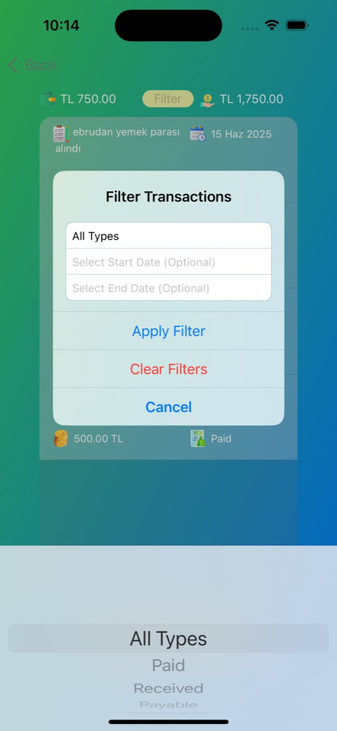
Hareket Filtreleme
Çıkan alanlardan type, start date, end date seçerek verilen aralıkları seçili typetaki hareketleri filtreleyebilir.
Kullanıcı Filter butonuna basar.
Clear Filters butonuna basarak filtrelemeyi temizleyebilir.
01
02
03

Slide 6



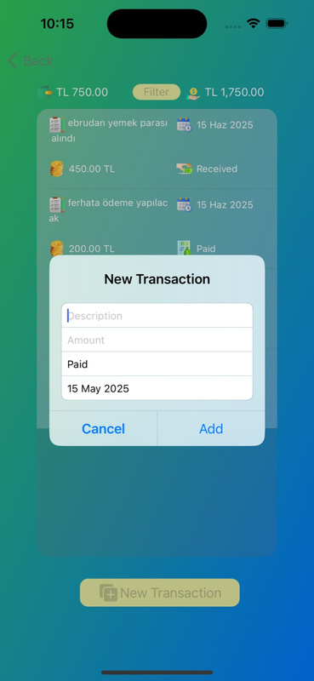
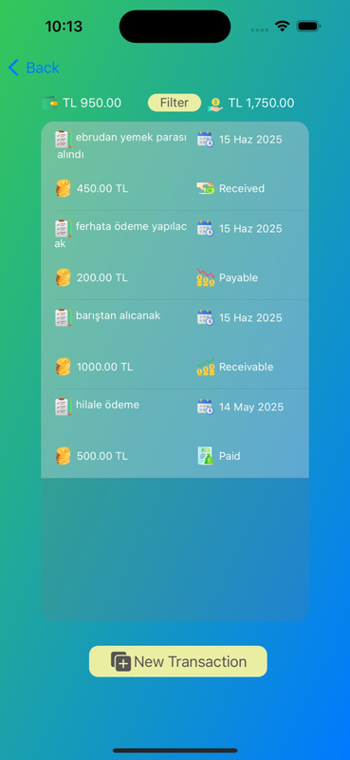
Teşekkürler
Bünyamin Kalkan - 1211602007

